Slide 1








Chongqing University of Technology
ATAI
Advanced Technique of Artificial Intelligence
Chongqing University of Technology
Knowledge Bridging for Empathetic Dialogue Generation
Qintong Li^{1,3}, Piji Li²*, Zhaochun Ren1*, Pengjie Ren¹, Zhumin Chen¹
¹School of Computer Science and Technology, Shandong University, Qingdao, China
2Tencent AI Lab, Shenzhen, China
3Department of Computer Science, The University of Hong Kong, Hong Kong SAR, China
qtleo@outlook.com, {zhaochun.ren, chenzhumin}@sdu.edu.cn, lipiji.pz@gmail.com, jay.ren@outlook.com
Code and dataset are available at http://github.com/qtli/KEMP
——AAAI2022
Reported by Yabo Yin

Slide 2
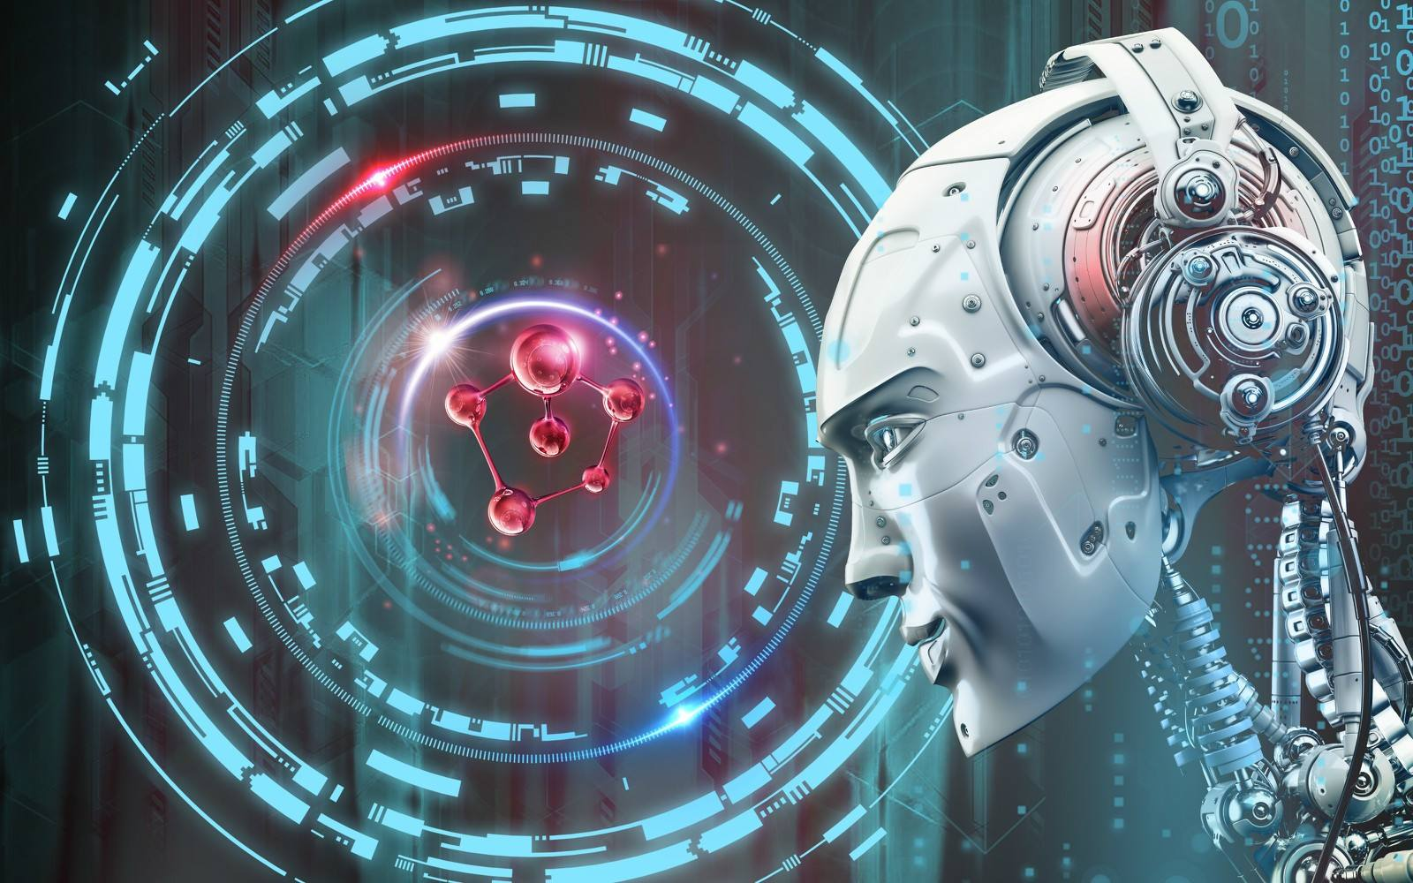
Chongqing University of Technology
ATAI
Advanced Technique of Artificial Intelligence
Chongqing University of Technology
1.Introduction
2.Method
3.Experiments

Slide 3
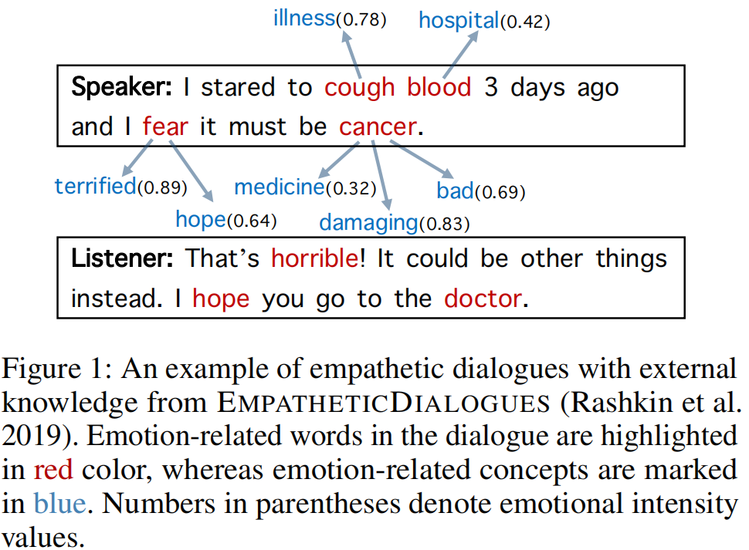
Introduction
Notes:
在对话系统中，对话行为识别和情感分类是两个相关任务，能够帮助进行识别说话者的意图。其中，对话行为能够展示说话者显式的意图，而情感能展现说话者隐式的意图 [1]。
更具体的来说，对话行为识别和对话情感分类都可以看作是分类任务，目标是将对话中的每条语句标注上对应的DA标签和SC标签。
直观上，有两个关键因素有助于对话行为识别和情感预测。一个是跨任务的相互交互信息mutual interaction information，另一个是对话中的上下文信息context information。
如图3所示，前人的联合建模工作中，Cerisara等人[1]专注于相互交互信息（图3左），Kim等人[2]专注于对话历史信息（图3右）。最近，Qin等人[3]提出DCR-Net模型，虽然取得了较好效果，但是该模型却是以一种pipeline的方式来获取两种信息：在Encoder端获取对话历史信息，在relation layer端获取交互信息。但是我们认为，该类流水线式的模型存在一个问题： 两种信息是单独建模的。
所以接下来的问题是： 我们是否可以在一个统一的框架中同时对相互交互信息和上下文信息建模，来将它们完全整合呢？

Slide 4
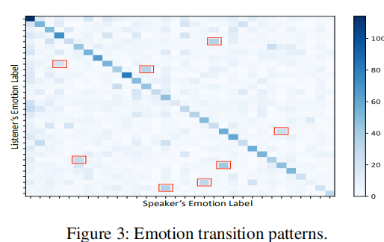
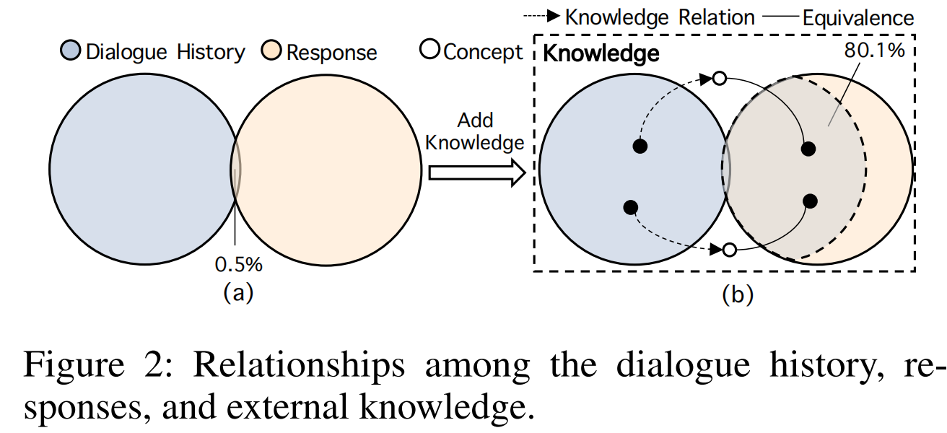
Introduction
Lack of external knowledge makes empathetic dialogue systems diffificult to perceive implicit emotions and learn emotional interactions from limited dialogue history.
We observe that for most dialogue samples (80.1%) chatbots can directly obtain hints from the knowledge paths started by the non-stop tokens of the dialogue history.
Existing emotional dialogue models purely focus on whether the generated response matches a predetermined emotion, whereas in real-world scenarios the listener is capable to infer the emotion of the speaker
Notes:
在对话系统中，对话行为识别和情感分类是两个相关任务，能够帮助进行识别说话者的意图。其中，对话行为能够展示说话者显式的意图，而情感能展现说话者隐式的意图 [1]。
更具体的来说，对话行为识别和对话情感分类都可以看作是分类任务，目标是将对话中的每条语句标注上对应的DA标签和SC标签。
直观上，有两个关键因素有助于对话行为识别和情感预测。一个是跨任务的相互交互信息mutual interaction information，另一个是对话中的上下文信息context information。
如图3所示，前人的联合建模工作中，Cerisara等人[1]专注于相互交互信息（图3左），Kim等人[2]专注于对话历史信息（图3右）。最近，Qin等人[3]提出DCR-Net模型，虽然取得了较好效果，但是该模型却是以一种pipeline的方式来获取两种信息：在Encoder端获取对话历史信息，在relation layer端获取交互信息。但是我们认为，该类流水线式的模型存在一个问题： 两种信息是单独建模的。
所以接下来的问题是： 我们是否可以在一个统一的框架中同时对相互交互信息和上下文信息建模，来将它们完全整合呢？

Slide 5
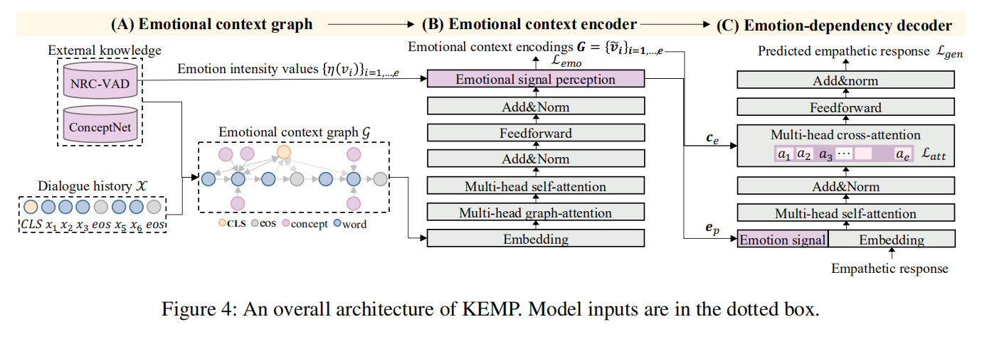
Method
Notes:
如图所示，这是模型的整体框架。由三部分组成，第一部分为分层对话者感知编码器；第二部分为核心模块——协同图交互层；第三部分为解码器部分。将在以下部分中作详细介绍。

Slide 6
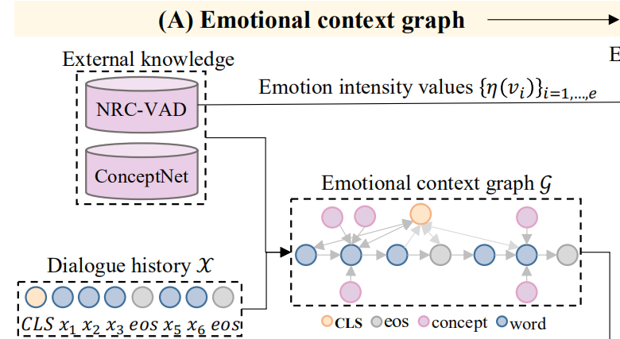


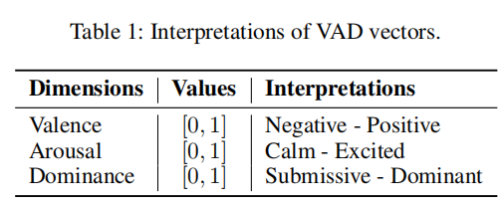
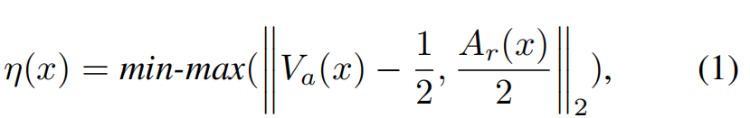
Method
Notes:
如图所示，这是模型的整体框架。由三部分组成，第一部分为分层对话者感知编码器；第二部分为核心模块——协同图交互层；第三部分为解码器部分。将在以下部分中作详细介绍。

Slide 7
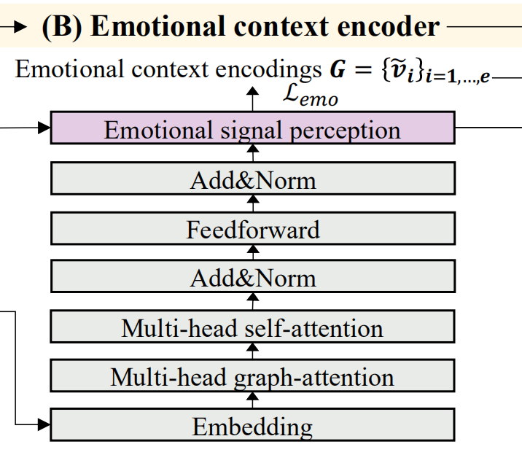
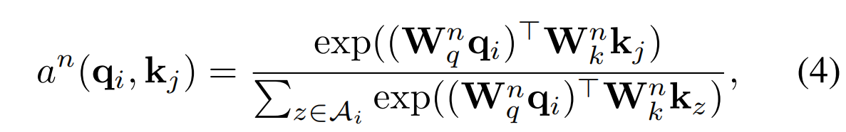

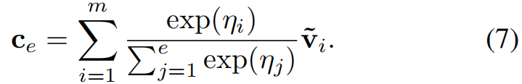

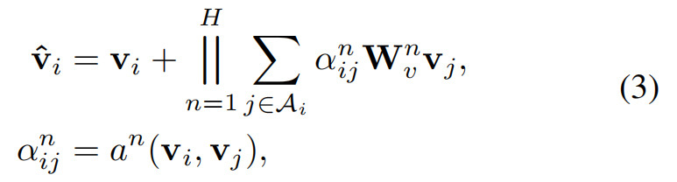
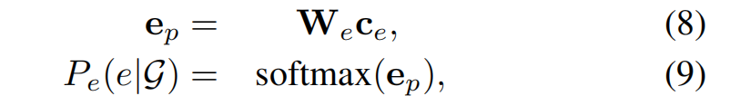

Method
Notes:
如图所示，这是模型的整体框架。由三部分组成，第一部分为分层对话者感知编码器；第二部分为核心模块——协同图交互层；第三部分为解码器部分。将在以下部分中作详细介绍。

Slide 8



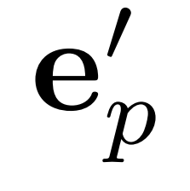

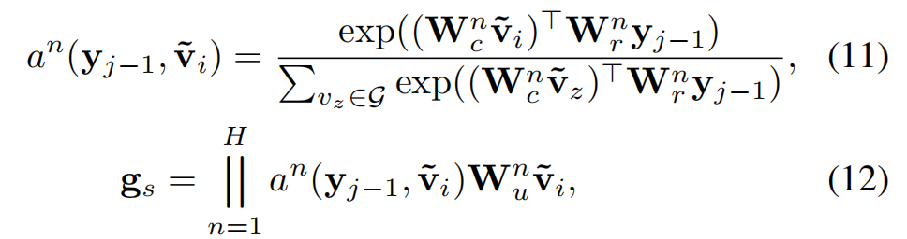
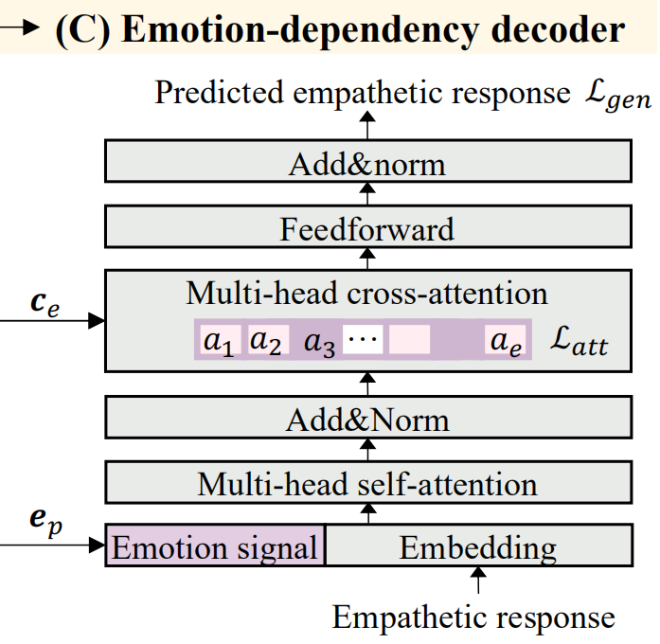


Method
Notes:
如图所示，这是模型的整体框架。由三部分组成，第一部分为分层对话者感知编码器；第二部分为核心模块——协同图交互层；第三部分为解码器部分。将在以下部分中作详细介绍。

Slide 9
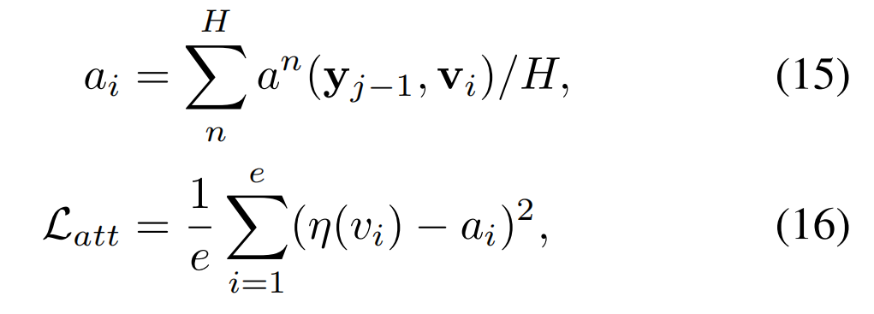

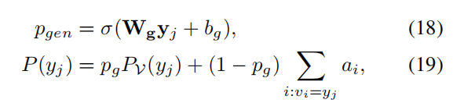

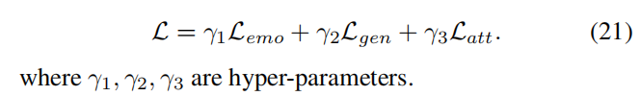
Method
Notes:
如图所示，这是模型的整体框架。由三部分组成，第一部分为分层对话者感知编码器；第二部分为核心模块——协同图交互层；第三部分为解码器部分。将在以下部分中作详细介绍。

Slide 10
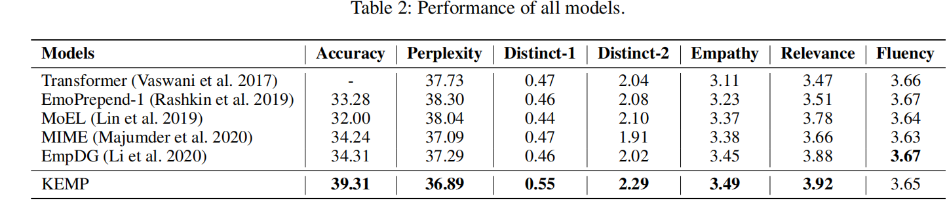
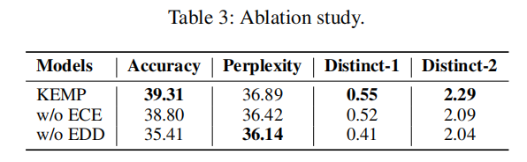
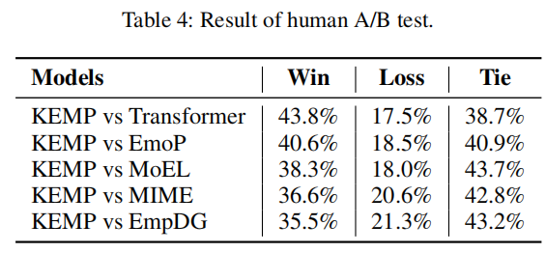
Experiments

Slide 11
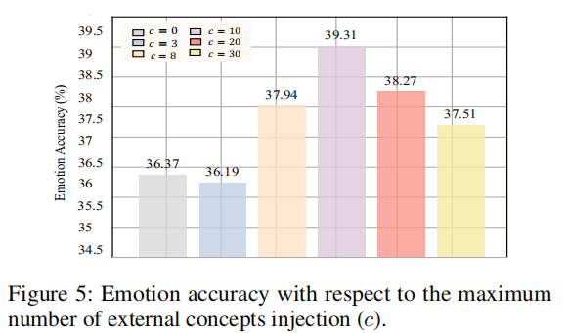
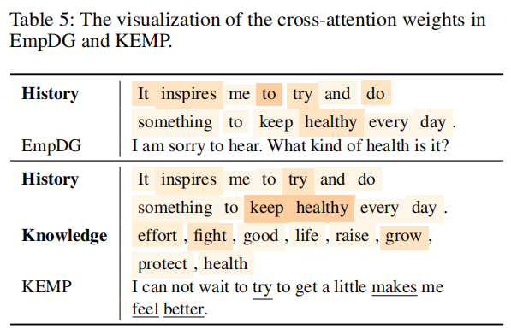
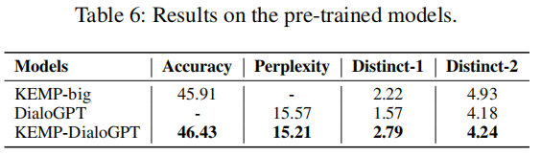
Experiments

Slide 12
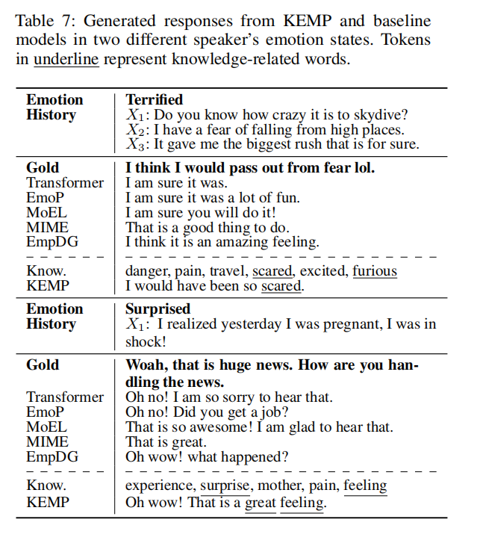
Experiments

Slide 13
Thank you!

Slide 14
Attention Loss
From: 2022_AAAI_Knowledge Bridging for Empathetic Dialogue Generation
Notes:
如图所示，这是模型的整体框架。由三部分组成，第一部分为分层对话者感知编码器；第二部分为核心模块——协同图交互层；第三部分为解码器部分。将在以下部分中作详细介绍。

Slide 15
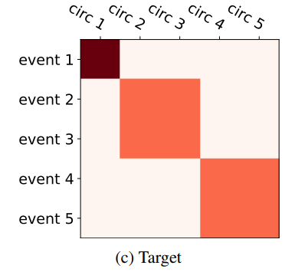

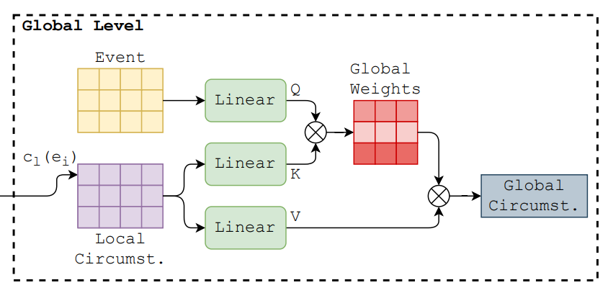
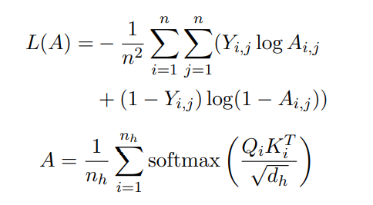
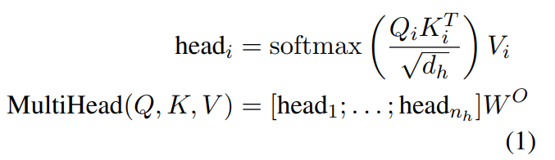

Attention Loss
Event Circumstance Representation
Regularization(Attention Loss)：
Global：
From: 2021_EMNLP_Incorporating Circumstances into Narrative Event Prediction

Slide 16
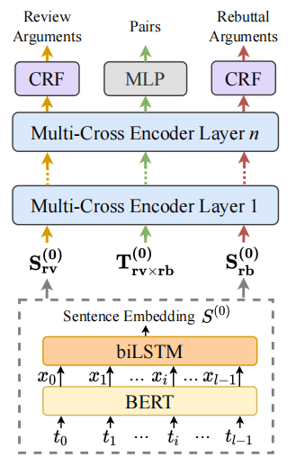

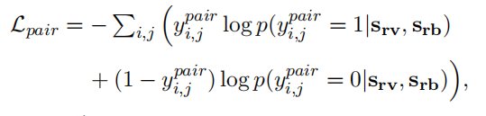



Attention Loss
Argument Pair Predictor
Argument Predictor：
Pair Predictor：
Attention Loss：
From: 2021_ACL_Argument Pair Extraction via Attention-guided MultiLayer MultiCross Encoding

